Slide 1


UỶ BAN NHÂN DÂN PHƯỜNG VIỆT HƯNG
TRƯỜNG MẦM NONVIỆT HƯNG
GIÁO DỤC KỸ NĂNG SỐNG
Đề tài : Không mở cửa cho người lạ
Lứa tuổi : 3-4 tuổi

Slide 2

Cô cho trẻ nói về những người thân trong gia đình

Slide 3
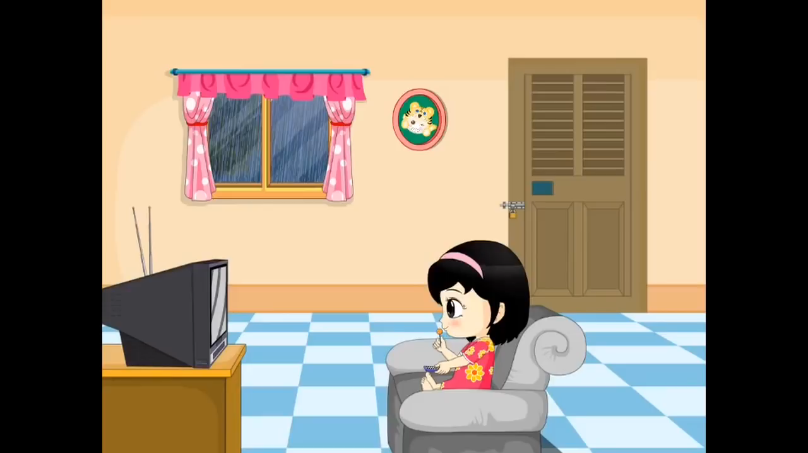

Slide 4

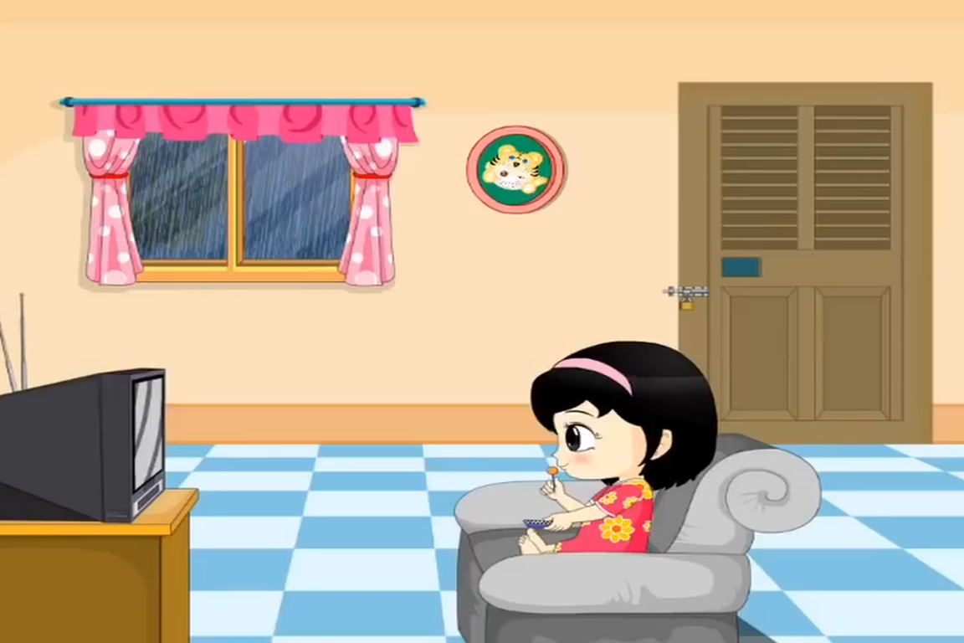
Đàm thoại :
+ Bạn Na ở nhà với ai?

Slide 5
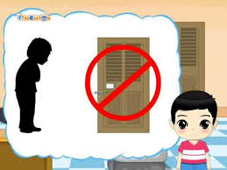
+ Ai gõ cửa nhà bạn Na? Nhờ vào nhà làm gì?
Bé Na có mở cửa cho người lạ vào không?

Slide 6
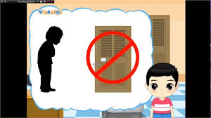
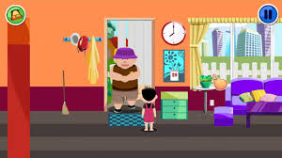
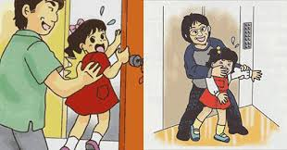



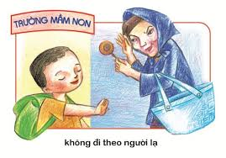
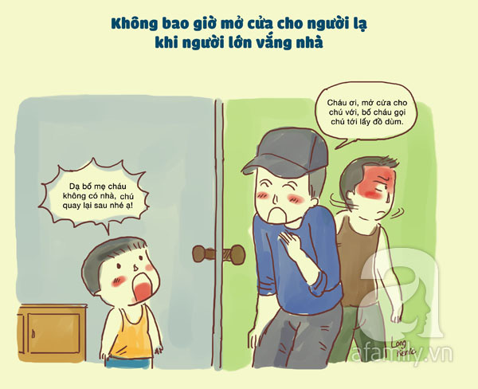
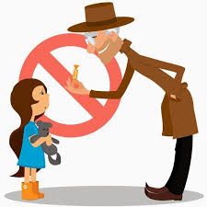

TC: Hoạt động đúng

